Slide 1
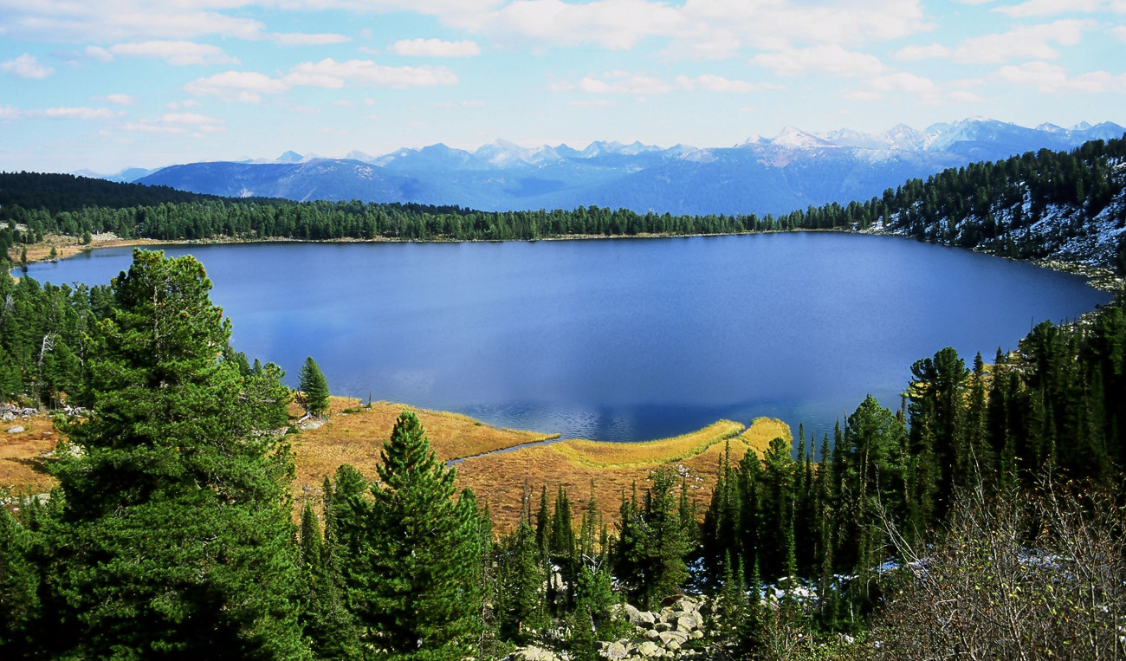
Государственная геологическая карта – научная основа минерально-сырьевого потенциала России
ИНТЕРАКТИВНАЯ КАРТА ПЕРСПЕКТИВНЫХ ОБЪЕКТОВ С ОЦЕНЕННЫМИ ПРОГНОЗНЫМИ РЕСУРСАМИ КАТЕГОРИИ Р₃ И МИНЕРАГЕНИЧЕСКИМ ПОТЕНЦИАЛОМ

Slide 2
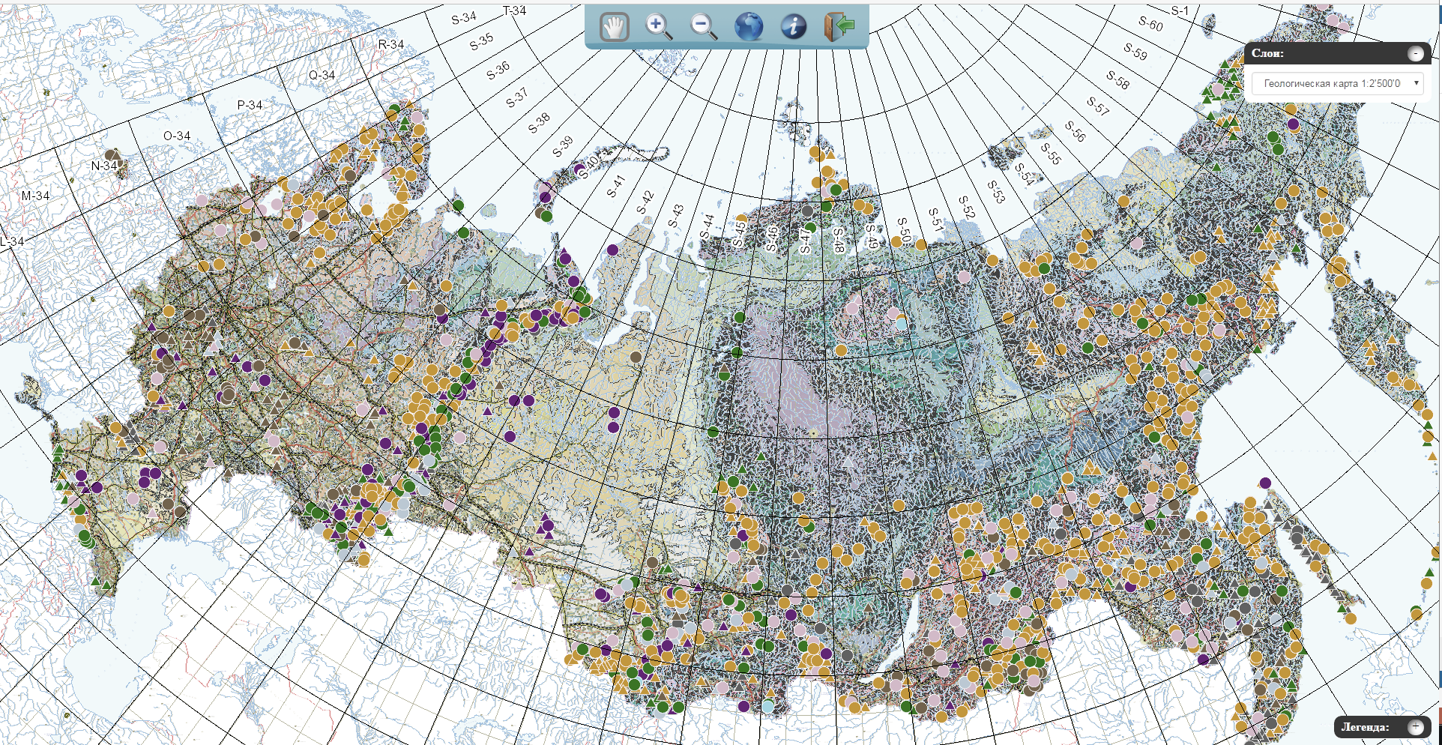
Интерактивная карта перспективных объектов с оцененными прогнозными ресурсами категории Р₃ и минерагеническим потенциалом
На основе «Системы учета перспективных объектов с оцененными прогнозными ресурсами категории Р₃ и минерагеническим потенциалом» (ФГБУ «ВСЕГЕИ», 2017)

Slide 3
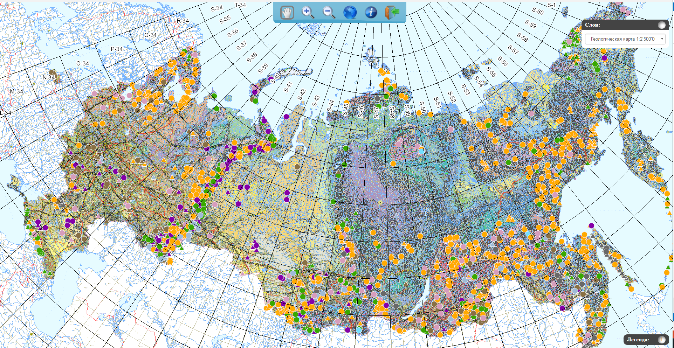
Система учета перспективных объектов с оцененными прогнозными ресурсами категории Р₃ и минерагеническим потенциалом
Технологическая схема учета, апробации и мониторинга прогнозных ресурсов
система учета
Интерактивная карта (ФГБУ В С Е Г Е И, 2016)
НРС Роснедра
Утверждение объектов с оцененным металлогеническим потенциалом и прогнозными ресурсами категории
ФГБУ В С Е Г Е И
Экспертиза и апробация паспортов перспективных объектов
2004 - 2007 гг. создана Система учета перспективных объектов с оцененными прогнозными ресурсами категории Р₃, составлены паспорта по 1600 перспективным участкам, проведена их экспертиза и апробация.
в 2008 году система переведена в режим мониторинга и ежеквартально пополняется новыми данными, получаемыми в ходе выполнения работ по составлению Госгеолкарты масштаба 1:200 000-1:1000 000.
в 2016 году подготовлен и опубликован на официальном сайте макет интерактивной карты.
ГЕОЛОГИЧЕСКИЕ ПРЕДПРИЯТИЯ, ОРГАНИЗАЦИИ И УЧРЕЖДЕНИЯ
Составление паспортов перспективных объектов по результатам государственного геологического картирования масштаба 1:1 000 000 и 1:200 000

Slide 4
Интерактивная карта и система учета перспективных объектов с оцененными прогнозными ресурсами категории Р₃ и минерагеническим потенциалом
Всего, по состоянию на 01.01.2017 г., по результатам региональных геолого-съемочных работ обосновано выделение более 2300 перспективных объектов твердых полезных ископаемых.
Все объекты прошли процедуру паспортизации и апробации, 933 объекта поставлены на учет.
Доступ к материалам с сайта ФГБУ ВСЕГЕИ
http://portal.vsegei.ru

Slide 5
Информация по объектам размещена в специализированных блоках Базы Данных Системы. Для ввода и редактирования данных разработаны вэб-приложения, для обеспечения взаимодействия с информационными системами Роснедр развернуты картографические вэб-сервисы.
База данных системы учета
Титульные сведения
(название перспективного объекта, группа полезных ископаемых, организация-исполнитель, составители)
Геолого-металлогеническая (минерагеническая) характеристика перспективного объекта
(металлогенические параметры перспективного объекта, геологическая и рудно-формационная характеристика, характеристика продуктивного металлогенического комплекса, рудоконтролирующие структуры и т.п.)
Количественная оценка
металлогенического потенциала и прогнозных ресурсов категории P3.
(список оценок по каждому типу ПИ)
Общие сведения
(данные по классификации перспективного объекта (металлогенический ранг, комплексность, площадь), географическая привязка и привязка к выполненным работам)
Рекомендации
(стадия, подстадия работ, виды работ, очередность работ, другие сведения
phone: +7 (812) 321-5706, fax: +7 (812) 321-3023; e-mail: vsegei@vsegei.ru, http://www.vsegei.ru
Обоснование выделения
перспективного объекта (наличие положительных критериев прогнозной оценки, наличие прямых и косвенных признаков оруденения, наличие особо охраняемых территорий, описание эталонных аналогов).
Пространственные данные объектов Р3 и МП
(контуры/площадь перспективного объекта)
Дополнительные данные
текстовые и графические материалы к паспорту перспективного объекта
Вэб-приложение для ввода и редактирования данных
Вэб-сервис для интеграции с другими отраслевыми информационными системами Роснедра

Slide 6
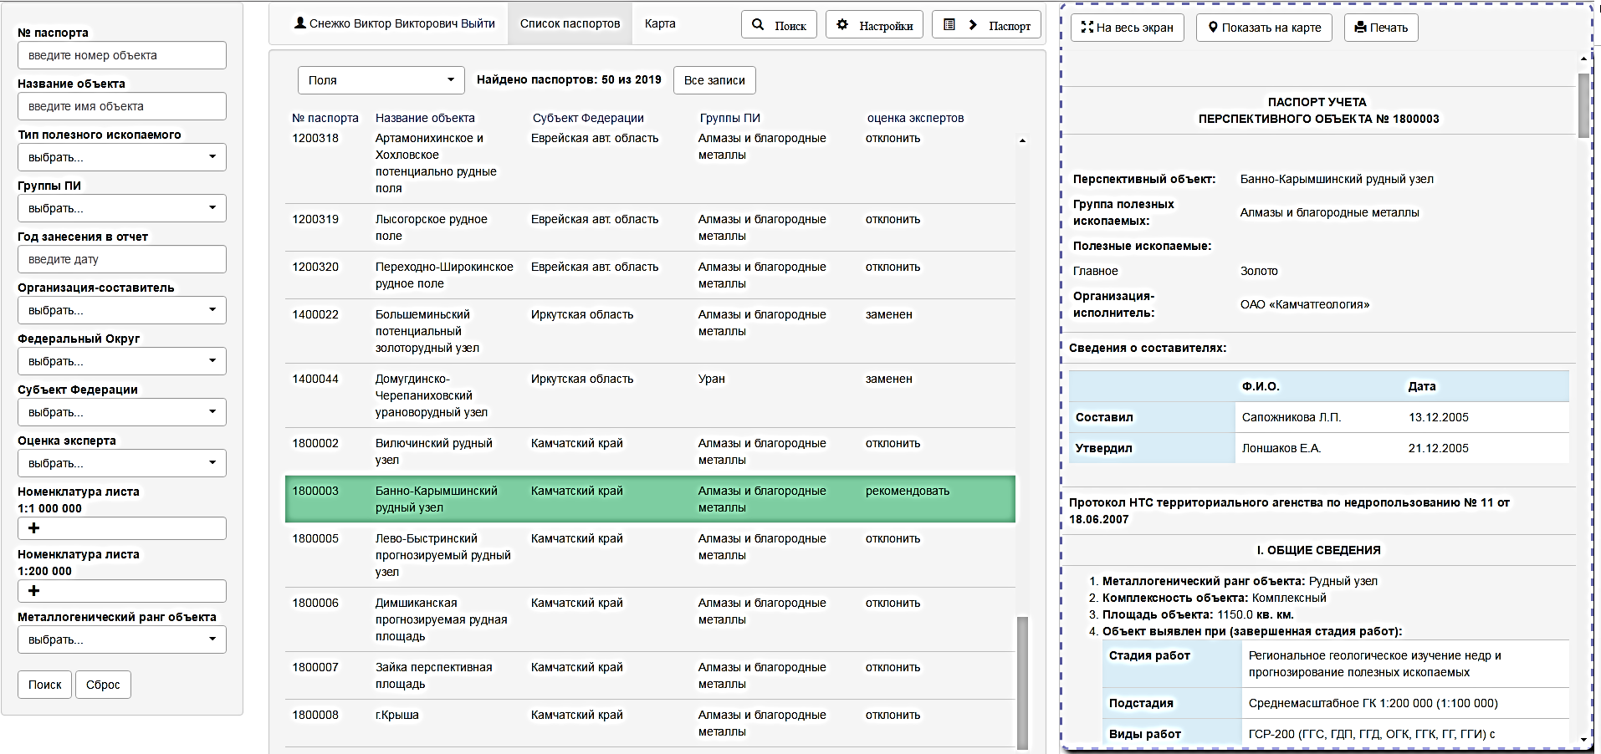
В 2016 начат перевод системы на новую технологическую базу, обеспечивающую оперативное представление материалов в сети интернет в виде взаимоувязанного ресурса, включающего «Перечень паспортов перспективных объектов» и «Интерактивную карту» доступ к которым открыт на официальном сайте ФГБУ «ВСЕГЕИ» http://p3.vsegei.ru
Система реализуется как клиент-серверное приложение
Заполнение паспортов и их публикация в виде интерактивной карты проводится из одной Базы Данных, что обеспечивает актуальность представленной на карте информации
Во внешнем доступе система представлена двумя информационными блоками:
а) «Перечень паспортов» –показан этом на слайде
б) «Интерактивная карта», см.далее
«Перечень паспортов»
Поиск позволяют отбирать паспорта по виду или группе ПИ, округу, субъекту, номенклатурному листу (может быть подготовлен и помещен любой поисковый запрос из БД);
Список паспортов – по сути это набор отобранных по запросу пользователя комплекта паспортов. Визуализируемых полей в базе больше двух десятков, поэтому здесь предусмотрена возможность выбора полей для отображения. По умолчанию в в вэб-интерфейсе представлено 5 разделов:
Номер паспорта
Название объекта
Субъект Федерации
Группа ПИ
Оценка Экспертов
3. Паспорт перспективного объекта – формируется напрямую из БД системы и содержит полную и актуальную информацию о перспективном участке.
Паспорт можно распечатать и сохранить в формате PDF
ПЕРЕЧЕНЬ ПАСПОРТОВ ПЕРСПЕКТИВНЫХ ОБЪЕКТОВ
Поиск
Список паспортов
Информация по объекту

Slide 7
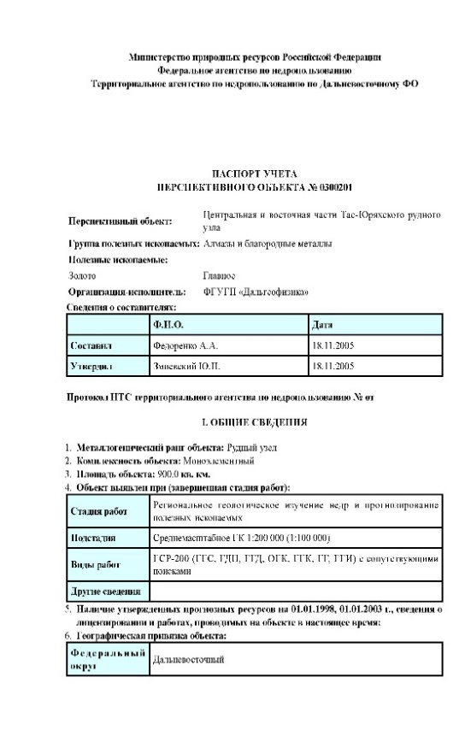
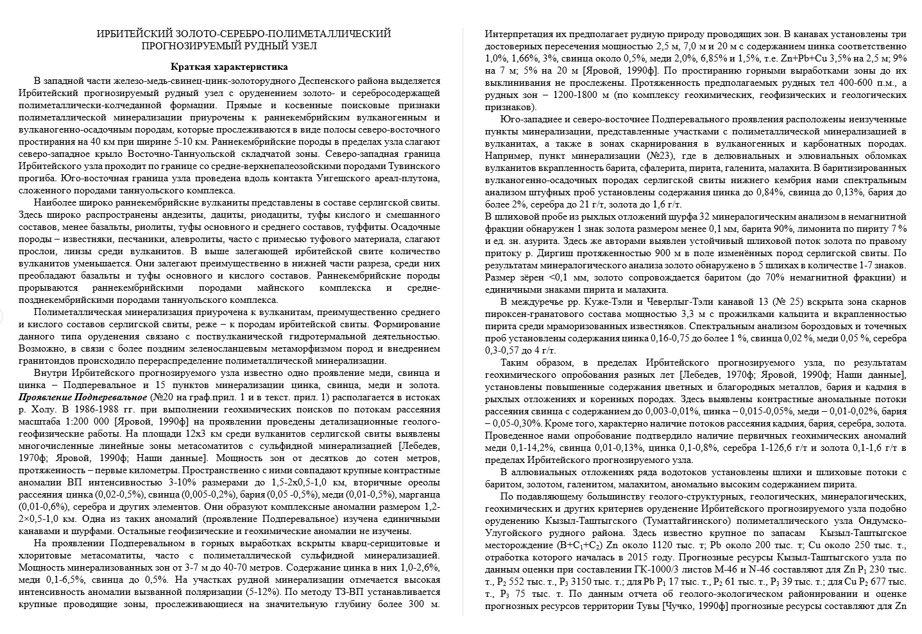
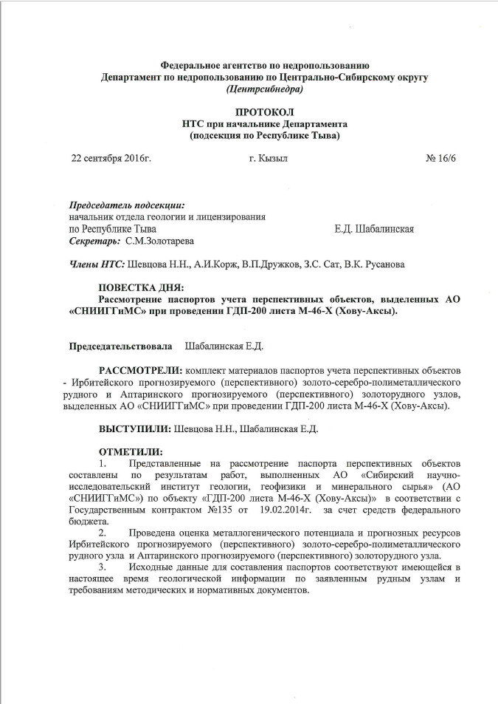
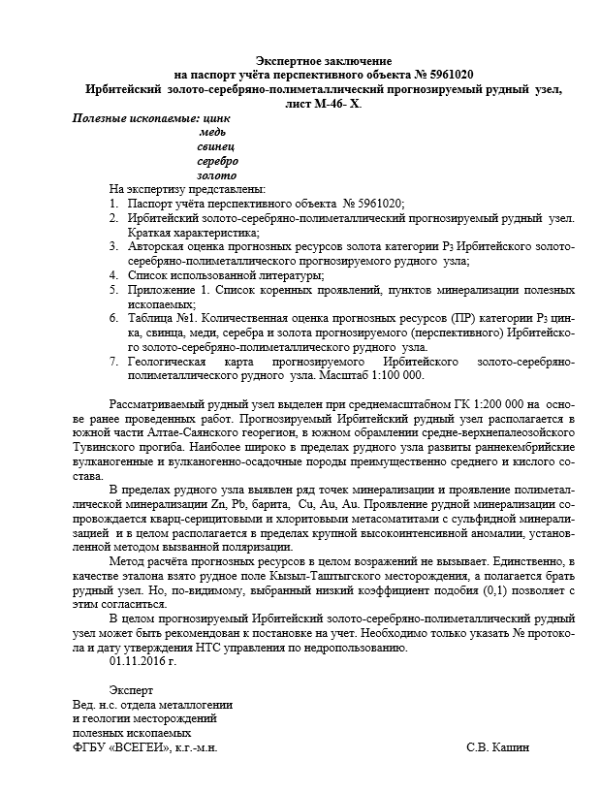
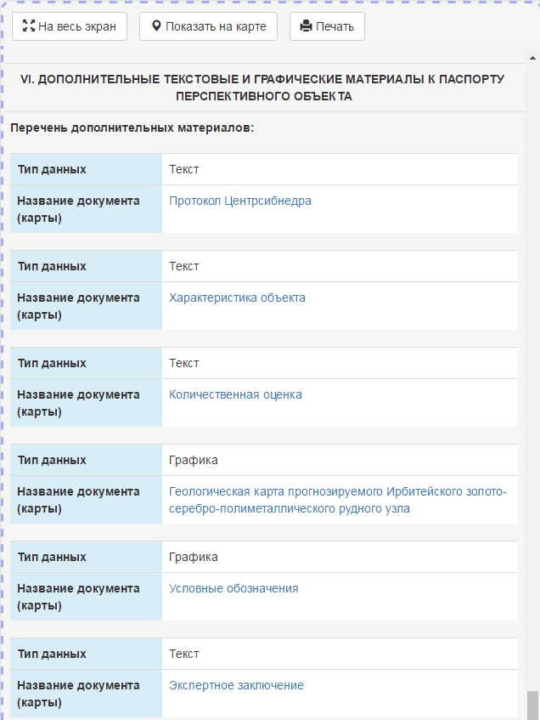
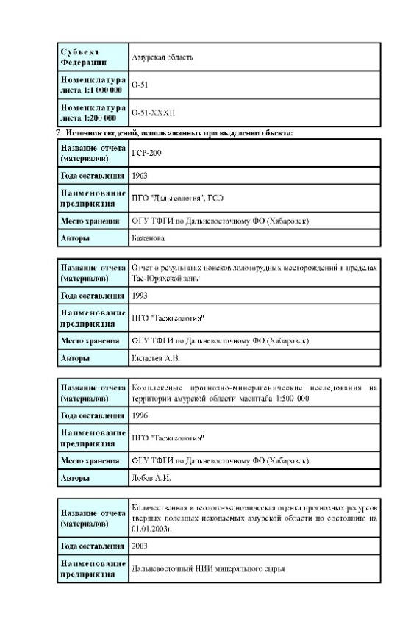
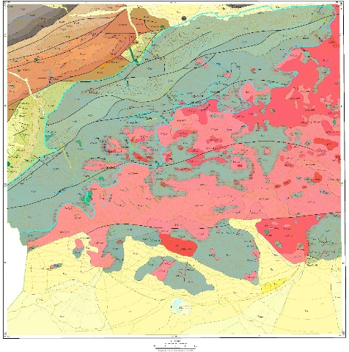
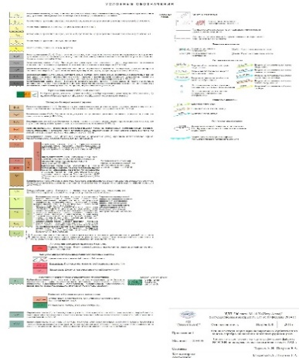
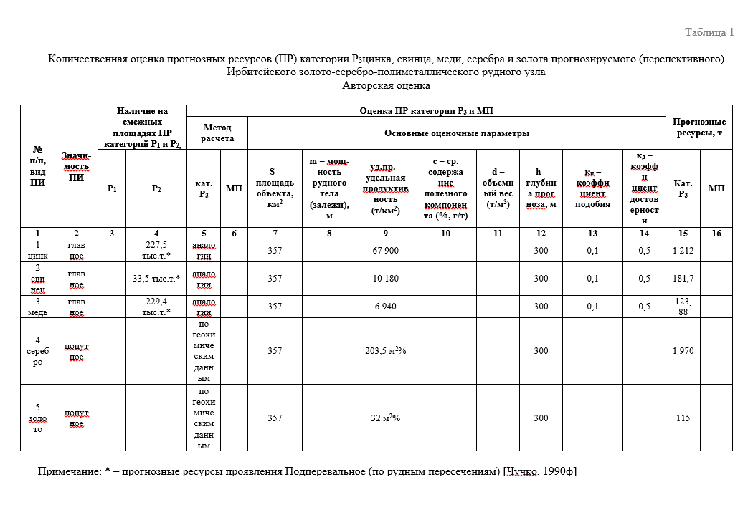
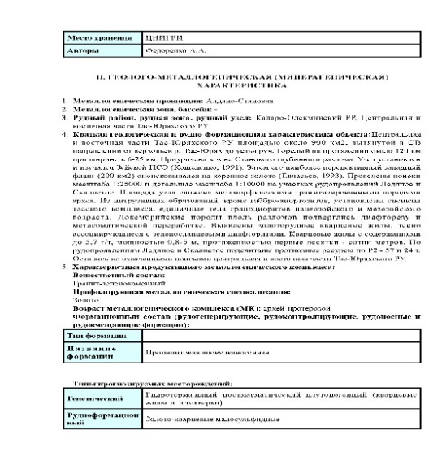
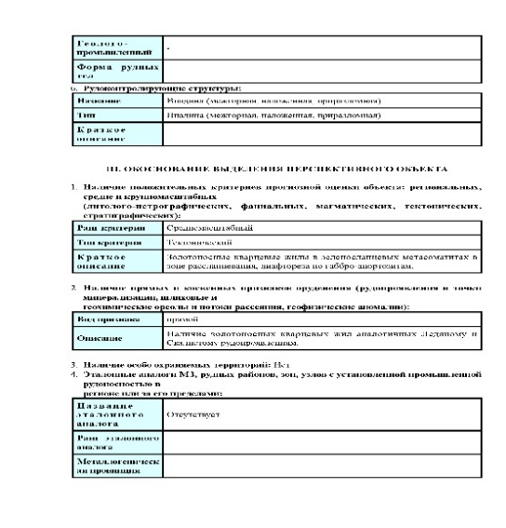
База данных системы учета
Блок «Дополнительные данные» включает протокол рассмотрения паспортов перспективных объектов в территориальном органе Роснедра, протокол экспертного заключения, расширенную характеристику объекта, количественные оценки, дополнительные картографические материалы
Генерация выбранного пользователем паспорта перспективного объекта выполняется непосредст-венно из системы в режиме он-лайн
Дополнительные данные

Slide 8
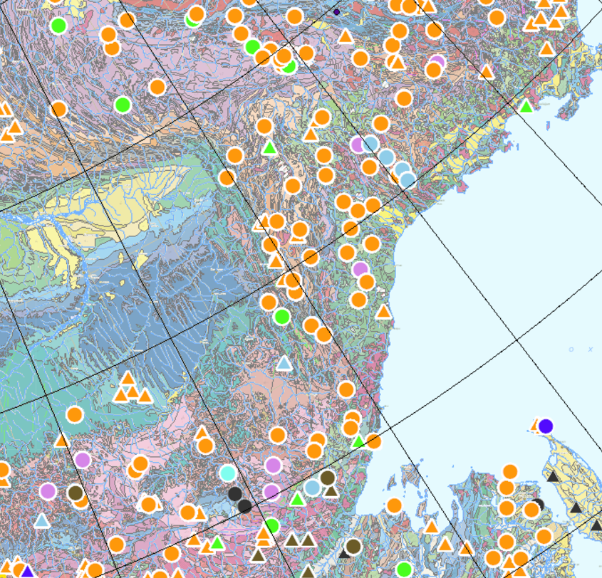
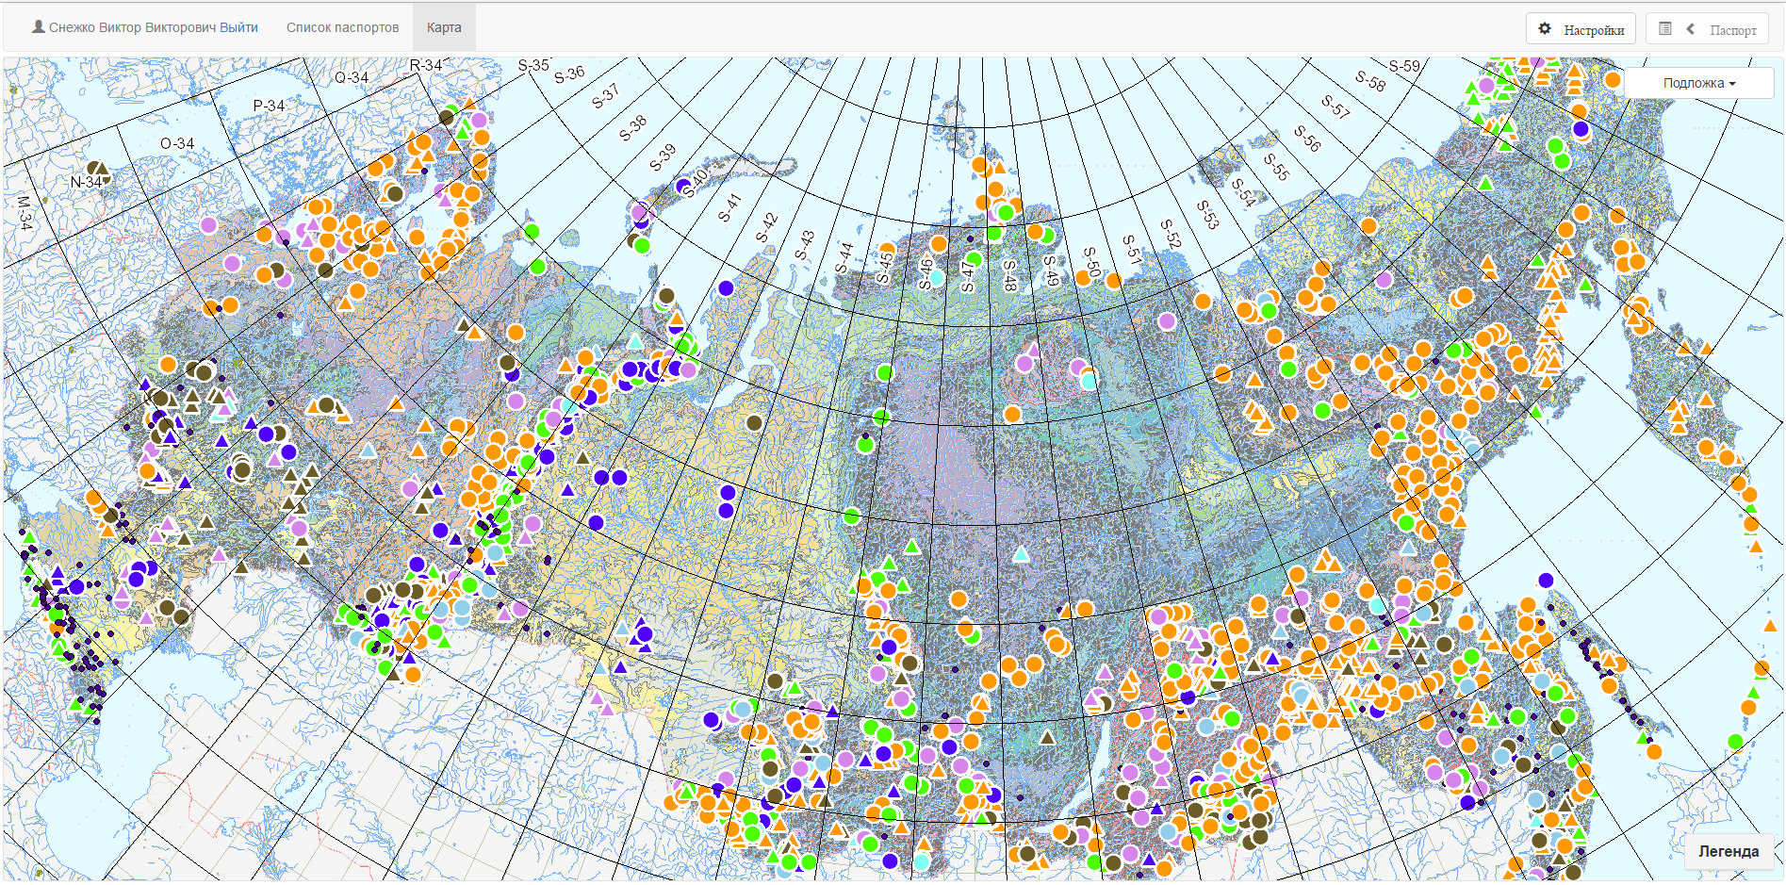
База данных системы учета
Интерактивная карта перспективных участков генерируется непосредственно из базы данных Системы учета и размещена по адресу http://p3.vsegei.ru
При масштабировании обеспечиваются различные способы представления объектов.
На обзорной карте – перспективные объекты представлены в виде точечных объектов (центроидов),
при увеличении масштаба – в виде площадных объектов.

Slide 9
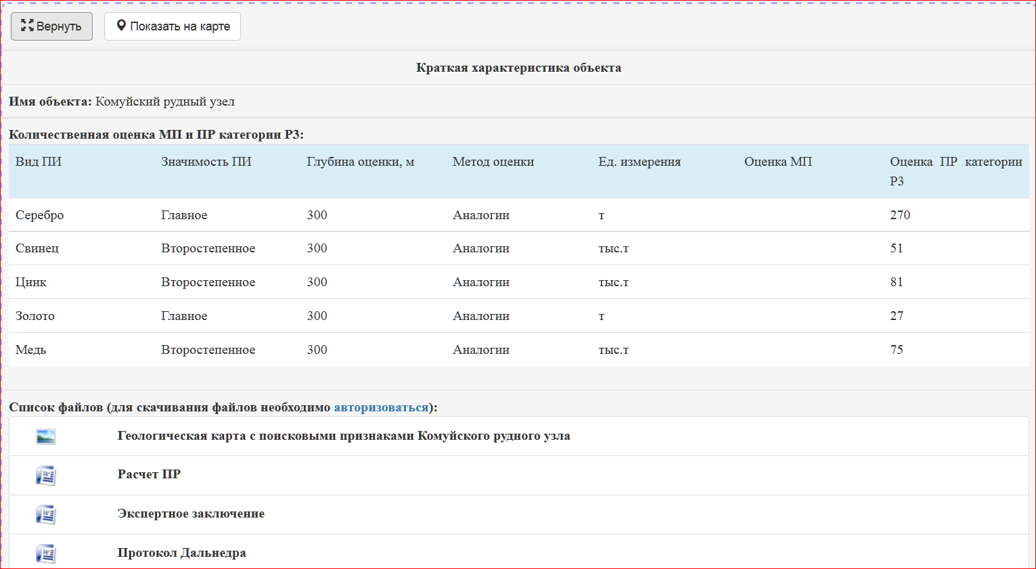
КРАТКАЯ ИНФОРМАЦИЯ О ПЕРСПЕКТИВНОМ ОБЪЕКТЕ
ПОЛНАЯ ИНФОРМАЦИЯ О ПЕРСПЕКТИВНОМ ОБЪЕКТЕ
При выборе объекта на карте доступна информация о перспективных участках :
краткая (без регистрации)
полная (для зарегистрированных пользователей)
Регистрация бесплатна, необходима для учета статистики посещений

Slide 10
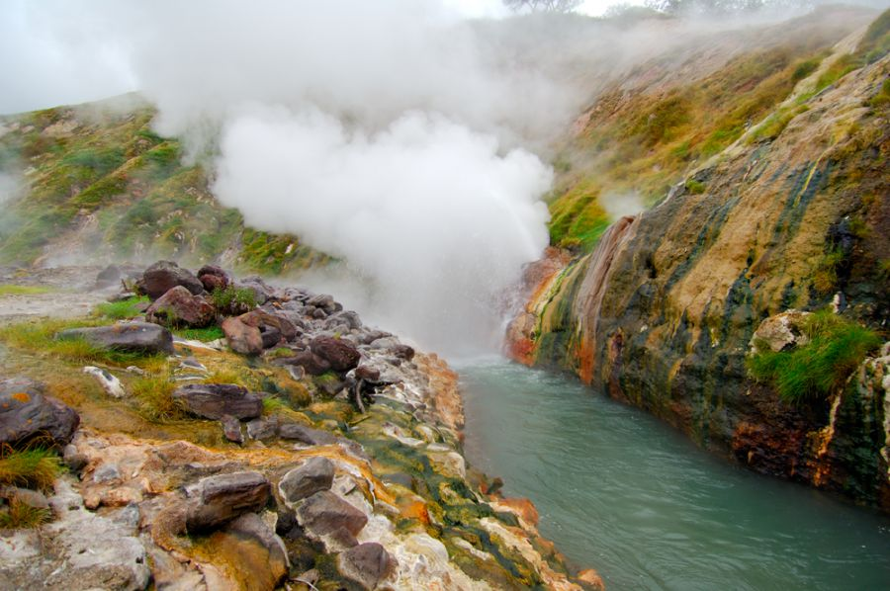
Распределение перспективных объектов выделенных по результатам региональных работ (апробированные и рекомендованные участки) по видам ПИ и их количество (состояние на 01.01.2017 г.) .
Уран
Твердое топливо (УК,УБ)
Легирующие (W, Mo,Ta) и редкие металлы
Неметаллические (ПШ, ПСт, Цл, СК, Фс, Ба)
Благородные металлы (Au, Ag, МПГ)
Цветные металлы (Ni, Cu, Pb, Zn, Sn)
Черные металлы (Mn, Fe, Cr, Ti);
Алмазы

Slide 11
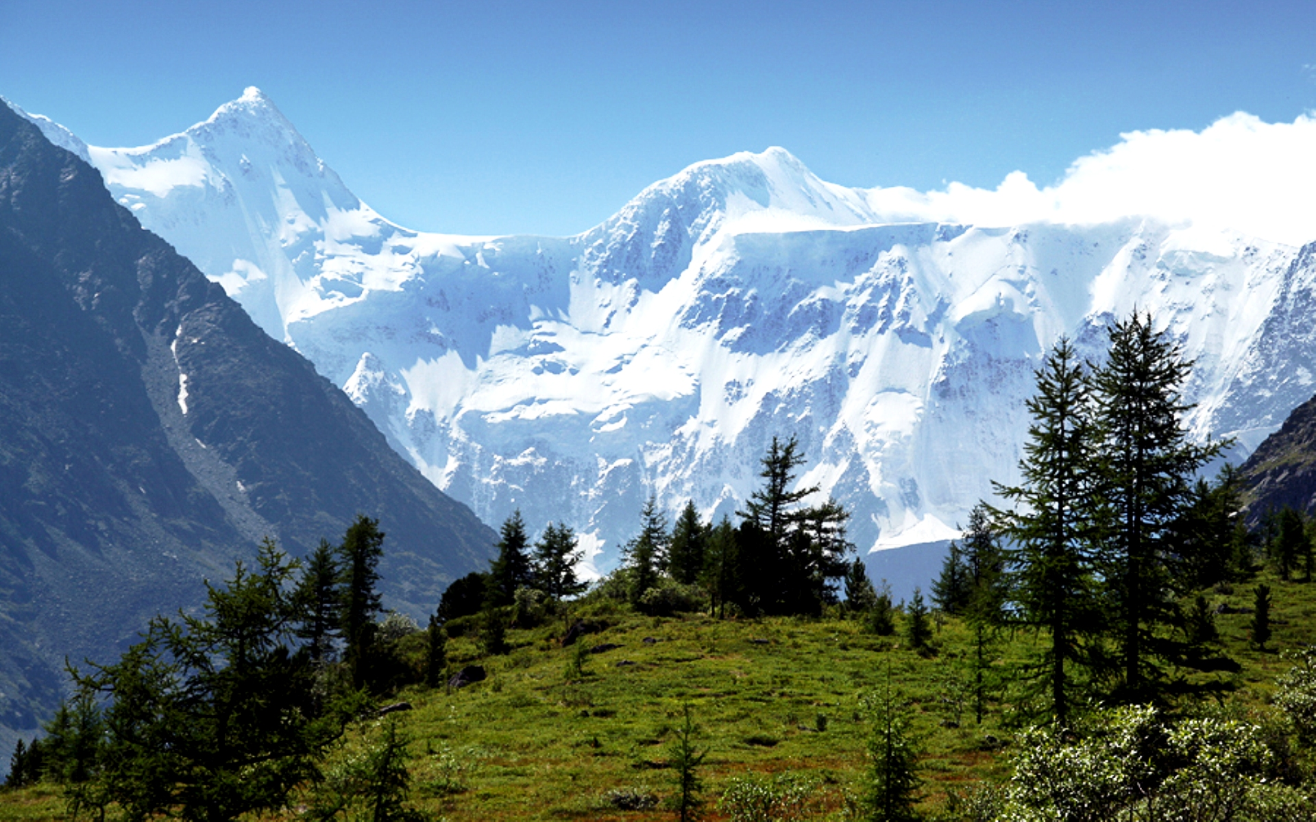
Распределение перспективных объектов выделенных по результатам региональных работ (апробированные и рекомендованные участки) по регионам Российской Федерации (состояние на 01.01.2017 г.) .
Уральский и Приволжский ФО
Европейская часть РФ
Сибирский ФО
Дальневосточный ФО

Slide 12
Статистика по зарегистрированным пользователям «Интерактивной карты перспективных участков недр» по состоянию на 01.06.2017 г.
Научные и образовательные учреждения
Частные лица
Предприятия АО «Росгеология»
Недропользователи и сервисные компании
Учреждения и организации Роснедра
Количество обращений к интернет ресурсу различных категорий пользователей за 2016-2017 гг. – более 10 000

Slide 13
Доступ к «Интерактивной карте перспективных объектов с оцененными прогнозными ресурсами категории Р₃ и минерагеническим потенциалом»
http://portal.vsegei.ru

